Slide 1
Công Nghệ Web Giáo viên hướng dẫn : Nguyễn Thị Hạnh
Nhóm 18 : Trần Hoàng Dương
Đỗ Duy Hưng

Slide 2

01
Giới thiệu về HTML

Slide 3
Cách tạo 1 file HTML cơ bản
01
02
03
Công cụ
Định dạng
Sử dụng các trình soạn thảo như Sublimetext, Notepad, Vscode, ...
Lưu tên file với định dạng .htm hoặc .html
Nội dung
Viết nội dung cho file HTML

Slide 4
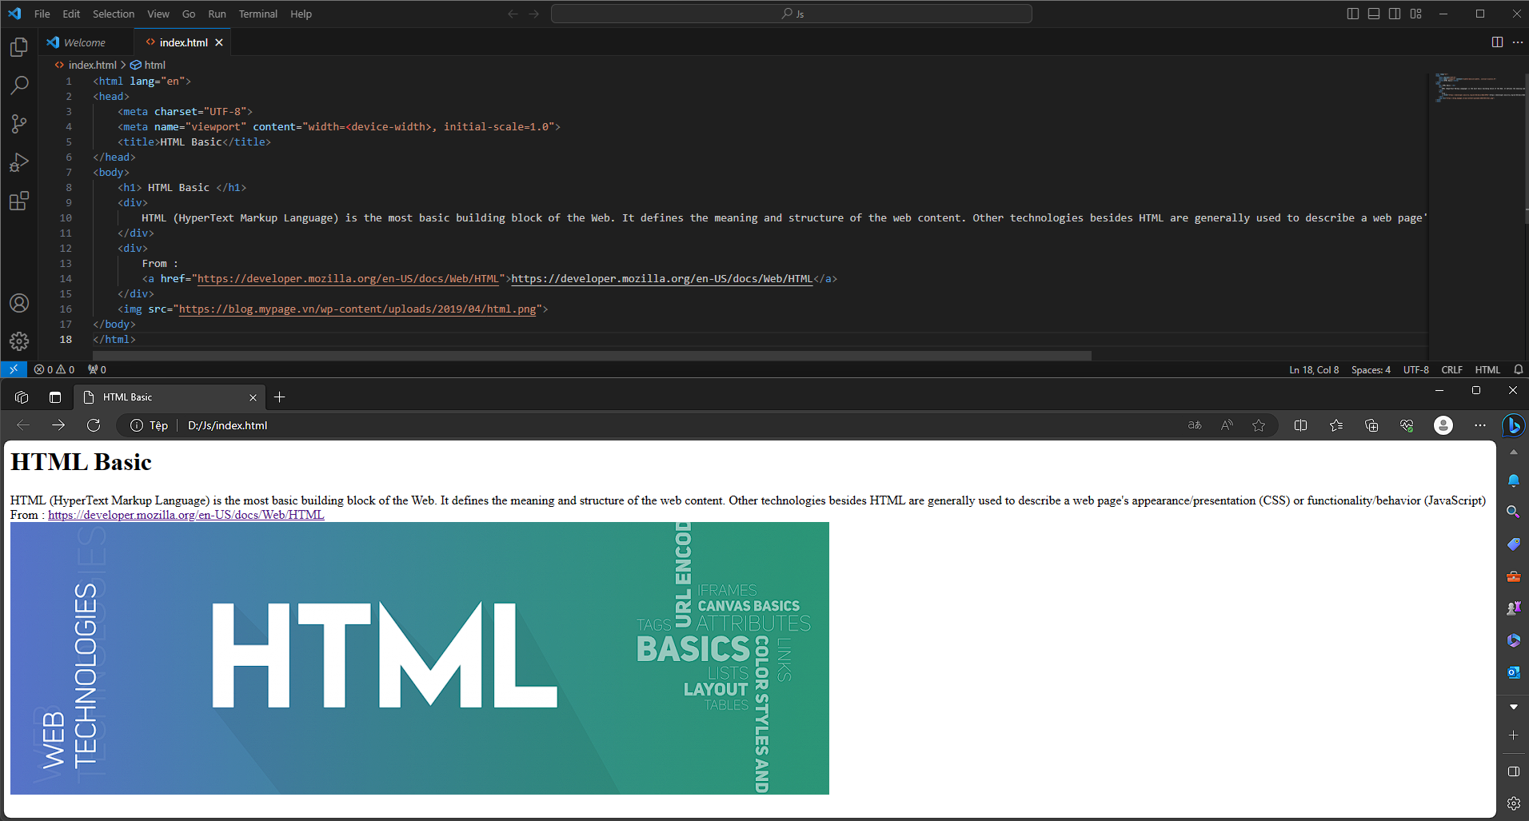
Cách tạo 1 file HTML cơ bản
Tạo trang web với tiêu đề, đoạn văn bản, hình ảnh và siêu liên kết

Slide 5
Cú pháp và các phần tử HTML cơ bản
Khai báo chuẩn của HTML và XHTML. Giúp trình duyệt có thể hiểu được website đang sử dụng ngôn ngữ HTML nào
01
<!DOCTYPE html>
02
Thẻ <html> </html>
Chứa toàn bộ các dòng lệnh html bên trong
Chứa thông tin của webpage và đặc trưng bởi thẻ <title></title>, mà mặc định sẽ không được hiển thị trên web
03
Thẻ <head></head>
04
Thẻ <body></body>
Chứa toàn bộ nội dung html sẽ hiển thị lên trên trang web

Slide 6
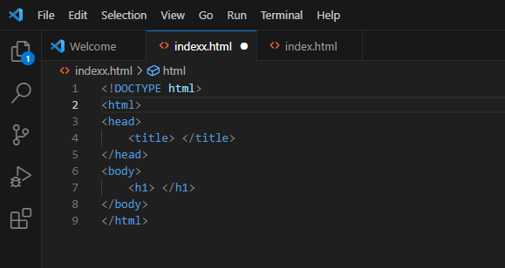
Cú pháp và các phần tử HTML cơ bản
Giao diện demo

Slide 7
02
Cơ bản về CSS

Slide 8

Thêm kiểu cho trang web bằng CSS
CSS được thêm vào các phần tử HTML bằng 3 cách:
01 : Inline
Dùng các thuộc tính về kiểu cách (Style) trong các phần tử HTML

Slide 9
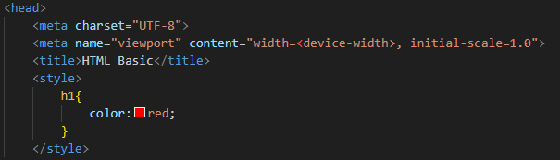
Thêm kiểu cho trang web bằng CSS
02 : Internal
Sử dụng phần tử <style> trong phần <head>

Slide 10
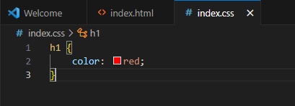
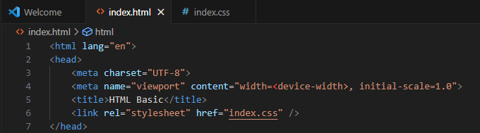
Thêm kiểu cho trang web bằng CSS
03 : External
Dùng tập tin CSS riêng

Slide 11
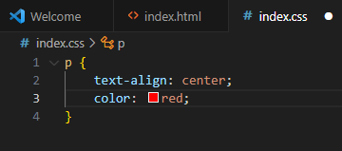
Tạo các lớp và áp dụng kiểu
CSS Selector cho phần tử (CSS element Selector)
Selector này cho phép chọn các phần tử HTML dựa theo tên của chúng

Slide 12
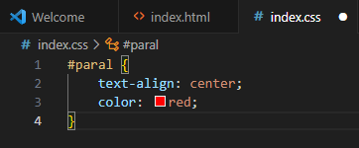
Tạo các lớp và áp dụng kiểu
CSS Selector cho id (CSS id Selector)
Bộ chọn này sử dụng thuộc tính id của một phần tử HTML bất kỳ để chọn ra phần tử cụ thể. Do id của một phần tử là duy nhất trong trang đó, nên Selector id chỉ được sử dụng để chọn 1 phần tử duy nhất.

Slide 13
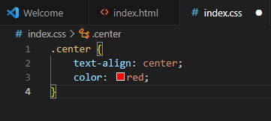
Tạo các lớp và áp dụng kiểu
CSS Selector cho lớp (CSS class Selector)
Bộ chọn lớp chọn ra các phần tử HTML với 1 thuộc tính lớp cụ thể. Để chọn những phần tử này, bạn viết ký tự dấu chấm kèm theo tên lớp đó.

Slide 14
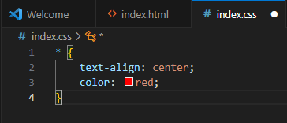
Tạo các lớp và áp dụng kiểu
CSS Selector tổng quát (CSS Universal Selector)
Bộ chọn tổng quát của CSS cho phép chọn toàn bộ phần tử HTML trên trang.

Slide 15
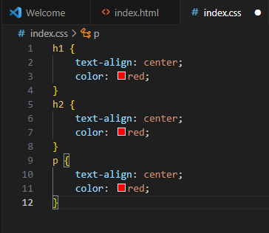
Tạo các lớp và áp dụng kiểu
CSS Selector cho nhóm (The CSS Grouping Selector)
Bộ chọn này có thể chọn tất cả phần tử HTML có cùng một định nghĩa kiểu cách. Việc sử dụng CSS Grouping Selector có thể giảm thiểu độ dài cho mã.

Slide 16
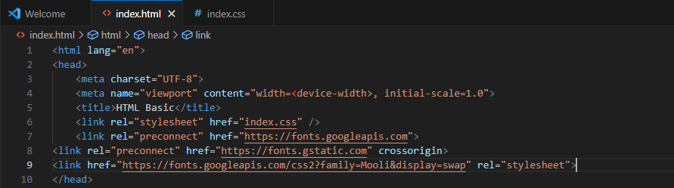
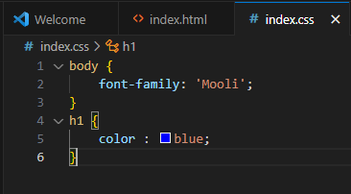
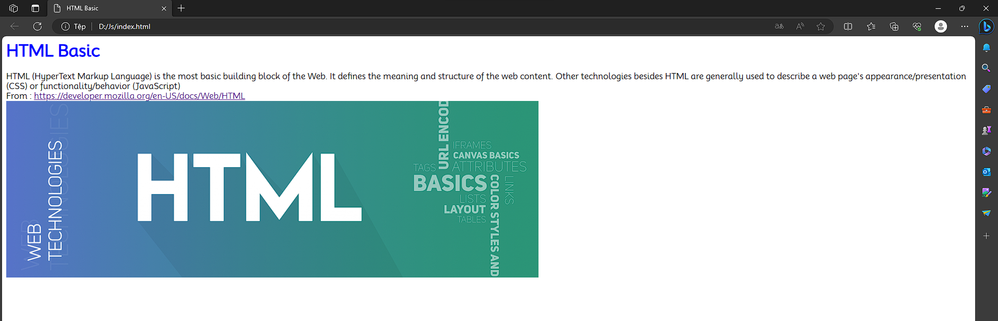
Thử nghiệm với các thuộc tính Css cơ bản
Thử nghiệm với các thuộc tính CSS cơ bản như font chữ, màu sắc, ...

Slide 17
03
JavaScript cơ bản

Slide 18

JavaScript (JS) là ngôn ngữ lập trình được dịch nhẹ (hoặc được biên dịch đúng lúc) với các hàm hạng nhất. Mặc dù nó được biết đến nhiều nhất là ngôn ngữ kịch bản cho các trang Web nhưng nhiều môi trường không có trình duyệt cũng sử dụng nó, chẳng hạn như Node.js, Apache CouchDB và Adobe Acrobat. JavaScript là ngôn ngữ động, đa mô hình, đơn luồng, dựa trên nguyên mẫu, hỗ trợ các kiểu hướng đối tượng, mệnh lệnh và khai báo

Slide 19
JavaScript cơ bản
Giống như CSS, JavaScript có 3 cách đặt thẻ
Inline
Internal
Inline
Viết trực tiếp trong thẻ HTML
Viết ra một file js khác rồi import vào
Viết trực tiếp trong thẻ HTML

Slide 20
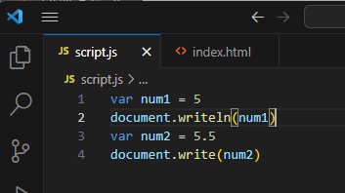
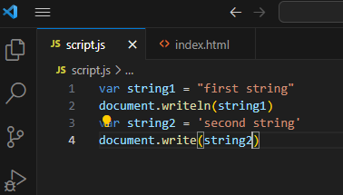
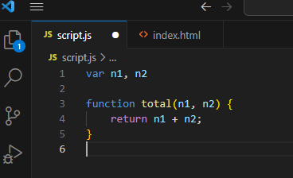
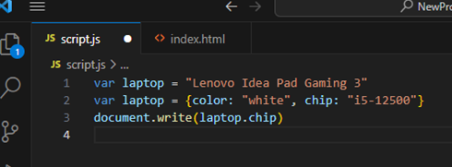
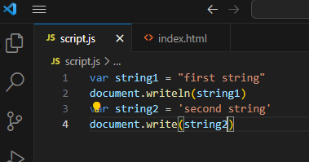
Biến trong JavaScript
JavaScript Numbers
JavaScript String
JavaScript Functions
JavaScript Objects
JavaScript Arrays

Slide 21
Sự kiện
Các loại sự kiện phổ biến
Tên sự kiện | Mô tả
onclick | Sự kiện xảy ra khi người dung click chuột vào phần tử
ondbclick | Sự kiện xảy ra khi người dung click kép chuột vào phần tử
onmouseenter | Sự kiện xảy ra khi người ung di chuyển con trỏ vào phần tử
onmouseleave | Sự kiện xảy ra khi người ung di chuyển con trỏ ra khỏi phần tử.
onkeydown | Sự kiện xảy ra khi người dung đang ấn một phím
onkeyup | Sự kiện xảy ra khi người dung thả phím ra
oncopy | Sự kiện xảy ra khi người dung sao chép nội dung của phần tử
on cut | Sự kiện xảy ra khi người dung cắt nội dung của phần tử
onpaste | Sự kiện xảy ra khi người dung dán nội dung vào phần tử
onchange | Sự kiện xảy ra khi người dung thay đổi giá trị của phần tử
Bắt sự kiện: Khi một sự kiện xảy ra thì JavaScript phản ứng lại với sự kiện đó bằng việc thực thi một đoạn mã xác định

Slide 22
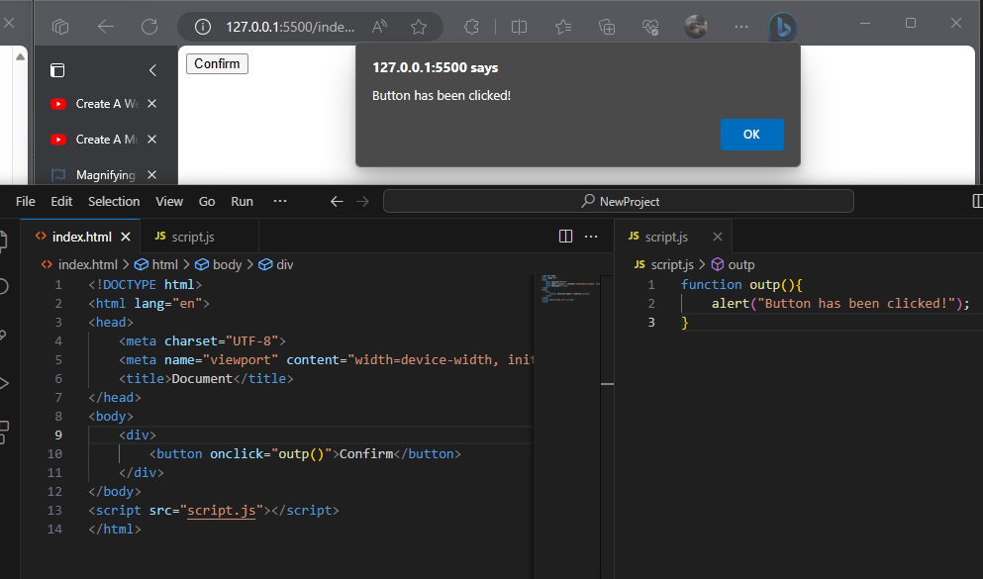
Sự kiện
Ví dụ về thông báo khi nút được bấm

Slide 23
04
HTML Forms và Input Elements

Slide 24
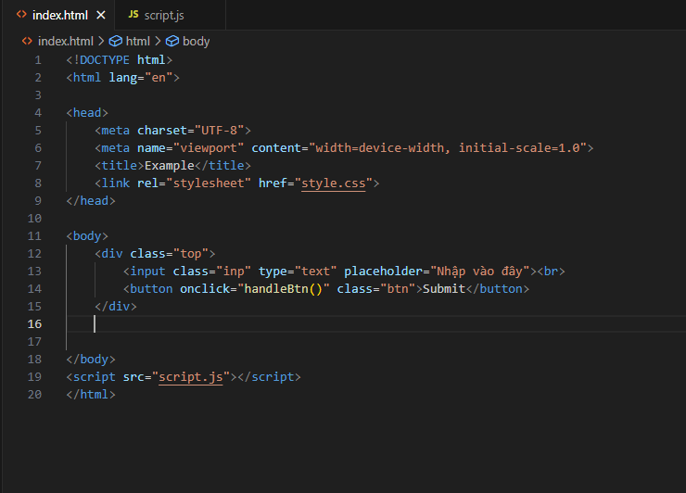
Cách tạo biểu mẫu HTML cơ bản với các phần tử nhập liệu
File HTML

Slide 25
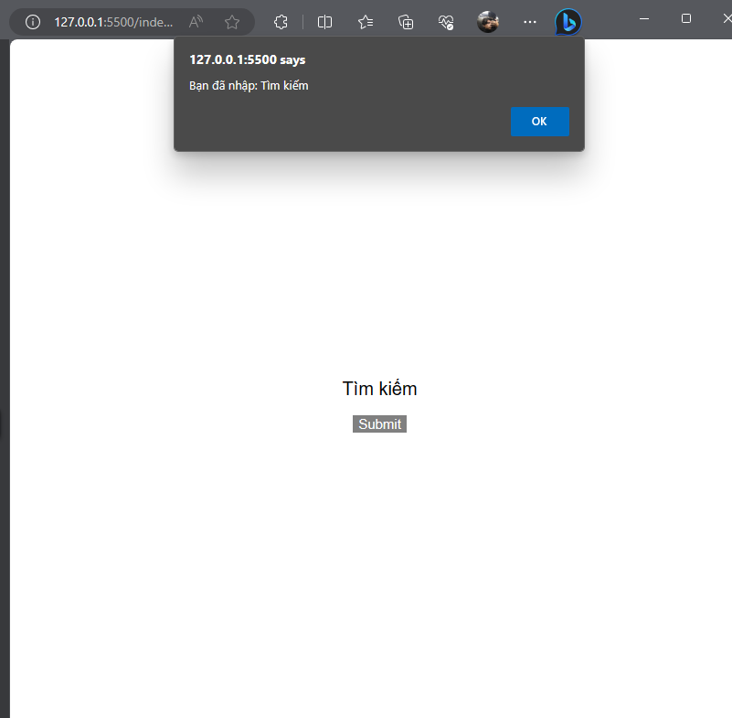
Cách tạo biểu mẫu HTML cơ bản với các phần tử nhập liệu
Kết quả

Slide 26
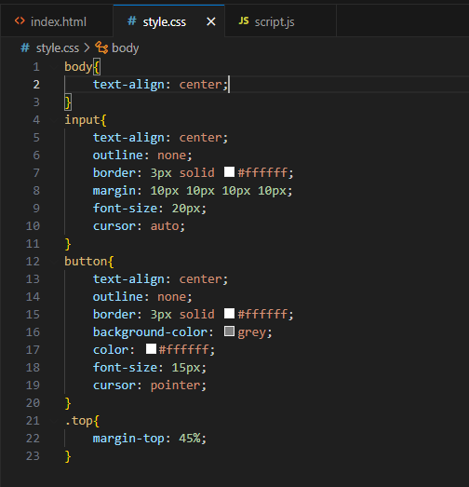
Cách tạo biểu mẫu HTML cơ bản với các phần tử nhập liệu
File CSS

Slide 27
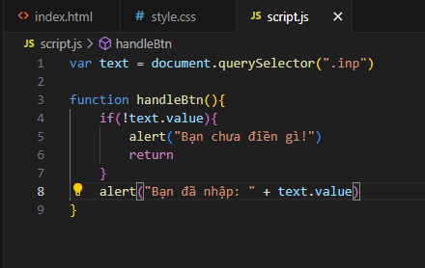
Cách tạo biểu mẫu HTML cơ bản với các phần tử nhập liệu
File JavaScript

Slide 28
05
Quy trình phát triển Web

Slide 29
Thanks For Whatching !

